Slide 1
THIẾT KẾ CSDL GIAO THỨC ĂN NHANH VÀ XÂY DỰNG ỨNG DỤNG MINH HỌA
NHÓM 9
GVHD: NGUYỄN THỊ THU TÂM

Slide 2
PHÂN CÔNG CÔNG VIỆC
MSSV | HỌ TÊN | CÔNG VIỆC | HOÀN THÀNH
2001210818 | Trần Văn Đảo | Thiết kế database, thiết kế giao diện và chức năng của form Đơn Hàng | 100%
2001215834 | Chiêm Hồng Hưng | Thiết kế database, thiết kế giao diện và chức năng của form Trang Chính, Món Ăn | 100%
2001210924 | Mai Thế Vinh | Thiết kế database, thiết kế giao diện và chức năng của form Khách Hàng | 100%
2001216082 | Phạm Hữu Anh Quân | Thiết kế database, thiết kế giao diện và chức năng của form Khuyến Mãi | 100%

Slide 3
GIỚI THIỆU
Định nghĩa vấn đề:
Lý do chọn đề tài quản lý giao thức ăn nhanh bắt nguồn từ nhu cầu cấp thiết trong ngành dịch vụ này, nơi tốc độ và sự chính xác là yếu tố quan trọng. Với xu hướng tiêu dùng tiện lợi ngày càng phát triển, việc quản lý hiệu quả từ khâu nhận đơn, xử lý, đến giao hàng và chăm sóc khách hàng là cần thiết. Nhiều cửa hàng gặp khó khăn trong việc kiểm soát thông tin và quản lý tài nguyên. Do đó, xây dựng hệ thống quản lý giúp tối ưu nguồn lực, nâng cao dịch vụ, giảm sai sót, và tạo lợi thế cạnh tranh.
Phạm vi đề tài:
Các cửa hàng giao thức ăn nhanh vừa và nhỏ.

Slide 4
QUY TRÌNH NGHIỆP VỤ
Nhân Viên:
Quản lý đơn hàng và đặt món ăn.
Quản lý món ăn và chương trình khuyến mãi.
Báo cáo doanh thu hằng ngày.
Quản lý:
Thực hiện được tất cả các nghiệp vụ của nhân viên.
Quản lý thông tin tài khoản của nhân viên.

Slide 5
CÁC QUERY
Q1: Lấy ra thông tin món ăn được khách hàng đặt nhiều nhất.
Q2: Tra cứu thông tin món ăn bằng tên món ăn
Q3: Tìm tất cả các món ăn theo loại
Q4: Lấy ra danh sách các món ăn đã đặt trong một thời điểm nhất định (ngày)
Q5 : Xem thông tin chi tiết về khách hàng

Slide 6
CÁC QUERY
Q6: Lấy ra thông tin món ăn được khuyến mãi vào một thời điểm nhất định.
Q7: Tra cứu thông tin khuyến mãi đang áp dụng cho món ăn
Q8: Xem thông tin tất cả đơn hàng của khách hàng.
Q9: Lấy Thông tin khách hàng đã thanh toán bằng Phương thức thanh toán là “Tiền mặt”.
Q10: Lấy thông tin các món ăn của đơn hàng theo mã đơn hàng.

Slide 7
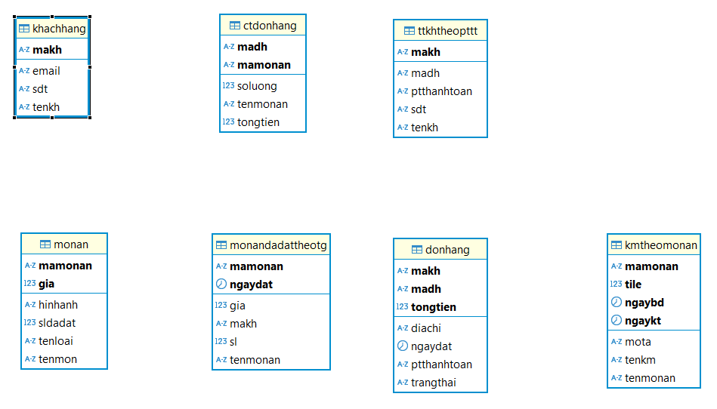
CSDL

Slide 8
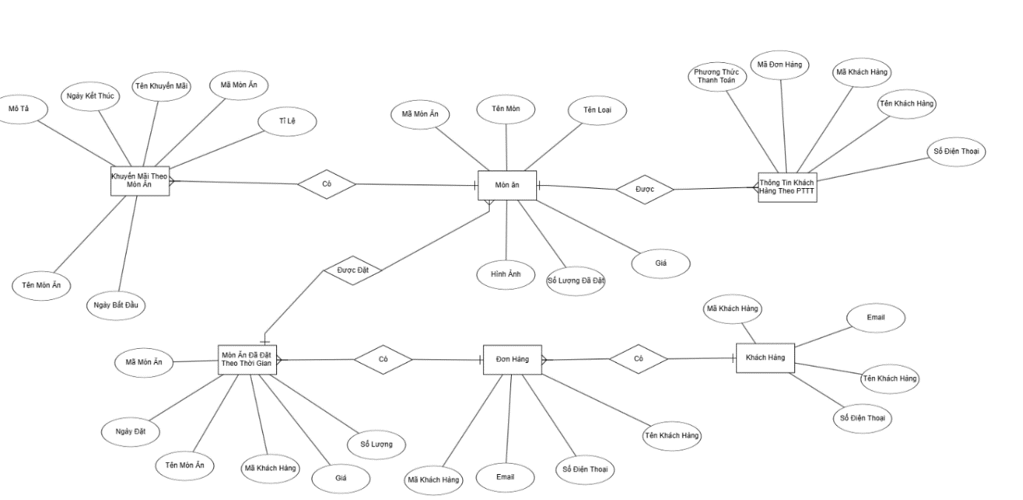

Slide 9
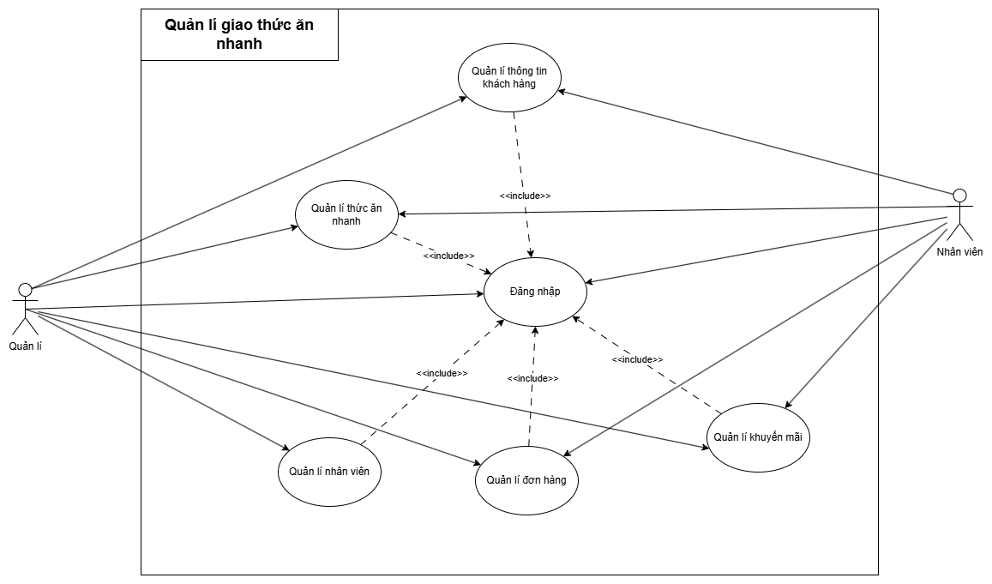
CÁC MÔ HÌNH

Slide 10
EXPORT VÀ IMPORT KẾT HỢP VỚI DOCKER
EXPORT
Mẫu: docker exec -it cassandra cqlsh -e "DESCRIBE Keyspace qlgiaotan" > /Users/HUNG/Desktop/NoSQL/DOAN/keyspace_qlgiaotan.cql

Slide 11
EXPORT VÀ IMPORT KẾT HỢP VỚI DOCKER
IMPORT
Copy file CQL vào container
Mẫu : docker cp schema.cql my-cassandra:/schema.cql
Import file CQL vào Cassandra
Mẫu : docker exec -it my-cassandra cqlsh -f /schema.cql

Slide 12
GIAO DIỆN ỨNG DỤNG
DEMO

